Slide 1

Testiranja u nastavi tjelesne i zdravstvene kulture
Boris Banić, prof.

Slide 2
Ishodi:
Učenici razlikuju antropometrijske značajke, motoričke i funkcionalne sposobnosti
Prepoznaju kojim testom mjerimo određenu sposobnost i osobinu
Provode vježbe prilikom testiranja na nastavi TZK

Slide 3

„Profesore zašto se opet trebamo testirati? To smo već radili na početku godine.

Slide 4
Rezultati testiranja nam daju odgovor na mnoga pitanja kao npr.
Tko je najbolji u razredu
Jesmo li popravili vlastiti rezultat
Jesmo li narasli i koliko
Tko ima najveću mišićnu masu u razredu
U čemu smo bolji od drugih, a u čemu lošiji ili prosječni
Za koji šport imamo predispozicije
Jesmo li bolji od naših vršnjaka iz druge škole ili grada
….

Slide 5
Testovima u nastavi TZK obuhvaćamo:
Antropometrijske karakteristike
Motoričke sposobnosti
Funkcionalne sposobnosti

Slide 6
Antropometrija dolazi od grče riječi
Anthropos = čovjek
Metron = mjera
Definiramo je kao metodu mjerenja morfoloških osobina ljudskog tijela i njegovih pojedinih dijelova.

Slide 7
Atropometrijske karakteristike (koje mjerimo u nastavi TZK)
Tjelesna visina
Tjelesna masa
Opseg podlaktice
Kožni nabor nadlaktice

Slide 8
Motorika dolazi od latinske riječi
motor = pokretač
Definiramo je kao ukupnost kretnji (voljnih i automatskih ili refleksnih) ljudskoga tijela.

Slide 9
Motoričke sposobnosti (koje mjerimo u nastavi TZK)
Brzina pokreta
Eksplozivna snaga
Fleksibilnost
Koordinacija
Statička snaga
Repetitivna snaga

Slide 10
Funkcionalne sposobnosti
Možemo definirati kao učinkovitost osnovnih energetskih procesa odgovornih za izdržljivost organizma

Slide 11
Funkcionalne sposobnosti (koje mjerimo u nastavi TZK)
Aerobna izdržljivost

Slide 12
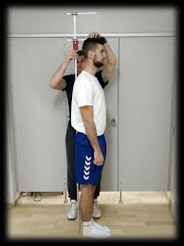
Tjelesna visina
Tjelesna visina je mjera longitudinalne dimenzionalnosti skeleta, koja je odgovorna za rast kostiju u dužinu.
Jedan od razloga zašto je mjerimo je taj što su informacije o visini vrlo važne za usmjeravanje u razne sportove.
Podaci o visini su također bitni za proračun poželjne tjelesne mase.
Mjerimo je antropometrom ili visinomjerom

Slide 13
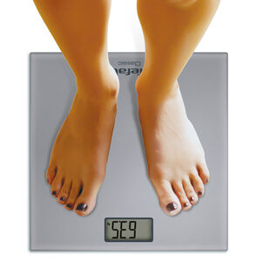
Tjelesna težina
Upotrebljava se za procjenu ukupne tjelesne mase.
Mjerimo je medicinskom decimalnom vagom

Slide 14
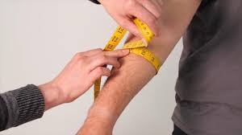
Opseg podlaktice
Uz tjelesnu težinu opseg podlaktice se upotrebljava kao drugi valjani indikator za procjenu mase tijela, točnije mišićne mase.
Mjerimo ga centimetarskom vrpcom

Slide 15
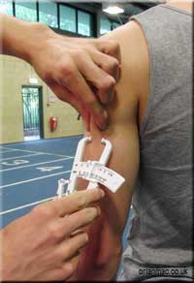
Kožni nabor nadlaktice
Kožni nabor nadlaktice je indikator količine masti u organizmu.
Ovim testom mjerimo količinu potkožnog masnog tkiva.
Kožni nabor mjerimo kaliperom.

Slide 16
Poznavanjem antropometrijskih mjera možemo:
definirati antropometrijski status učenika
Pratiti njegov rast i razvoj
Imati točan uvid na što trebamo utjecati
Usmjeriti učenika u onaj šport za koji ima tjelesne predispozicije
Planirati tjelesno vježbanje

Slide 17
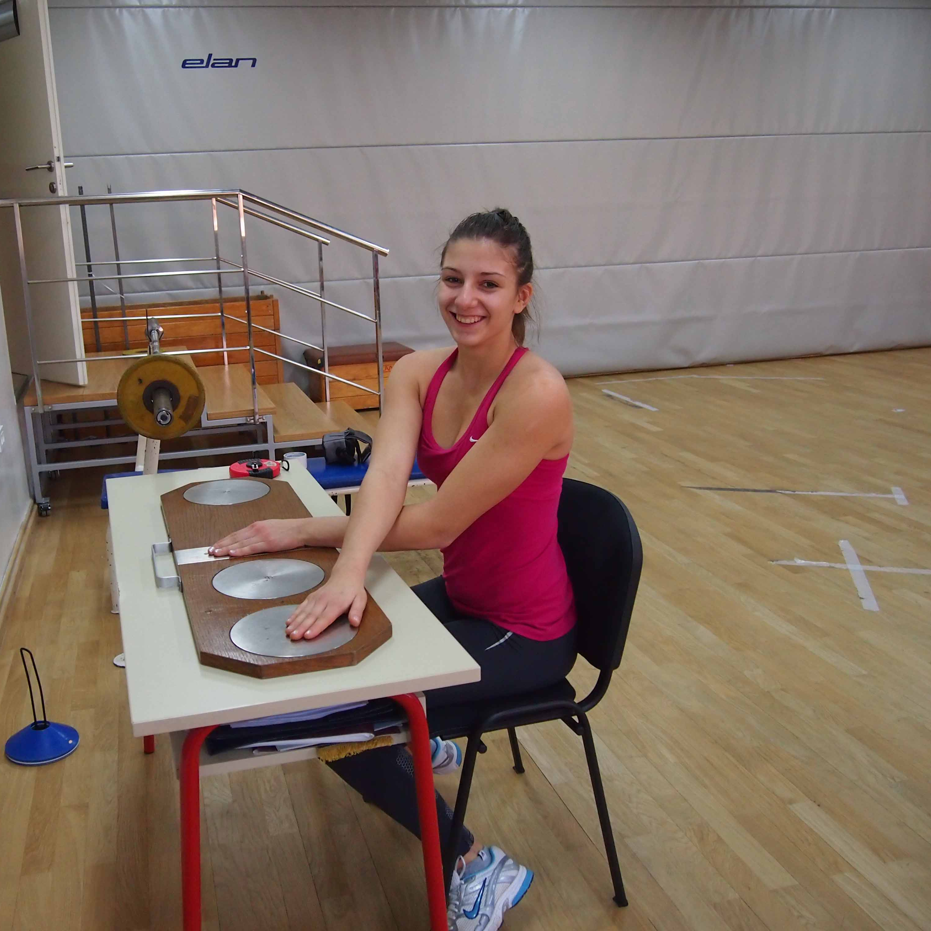
Brzina pokreta
Brzina pokreta je definirana kao sposobnost brzog izvođenja pokreta sa zadanom amplitudom.
Brzinu pokreta mjerimo testom koji se zove taping rukom.

Slide 18
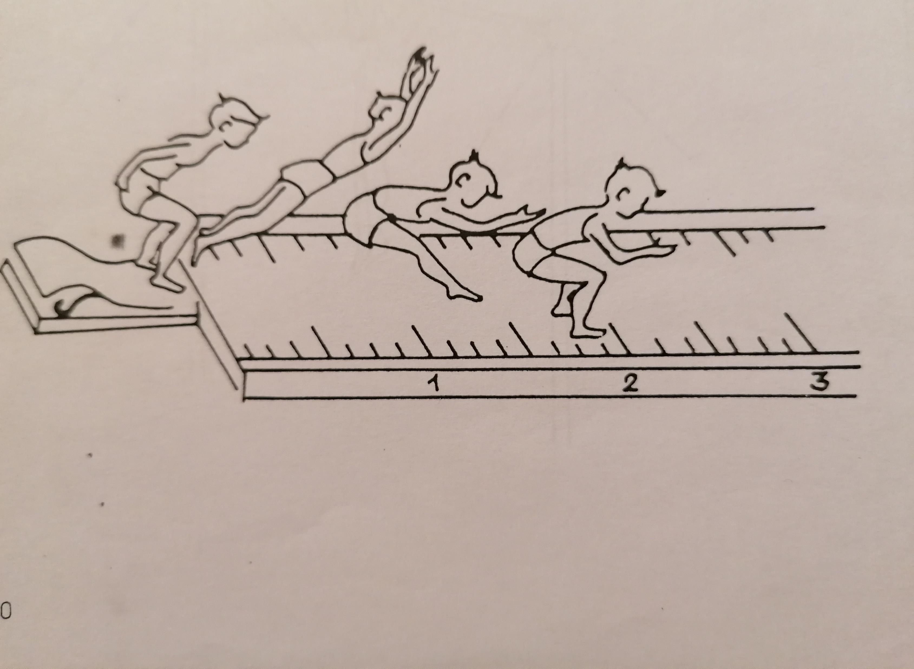
Eksplozivna snaga
Definiramo je kao sposobnost aktiviranja maksimalnog broja motoričkih jedinica u jedinici vremena pri realizaciji jednostavnih motoričkih struktura.
Eksplozivnu snagu procjenjujemo testom skok udalj s mjesta.

Slide 19
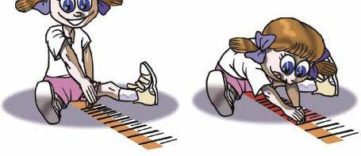
Fleksibilnost
Fleksibilnost je definirana kao sposobnost izvođenja pokreta s maksimalnom amplitudom.
Procjenjujemo je testom koji se zove pretklon raznožno.

Slide 20
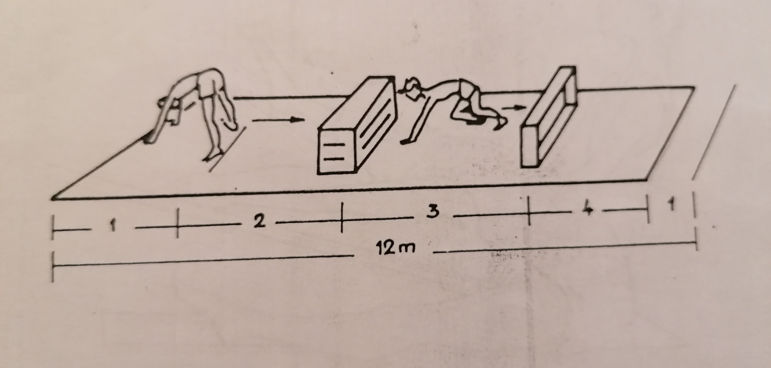
Koordinacija
Koordinaciju možemo definirati kao sposobnost realizacije kompleksnih motoričkih struktura premještanjem cijeloga tijela u prostoru s preprekama.
Poligon natraške je test kojim procjenjujemo koordinaciju.

Slide 21
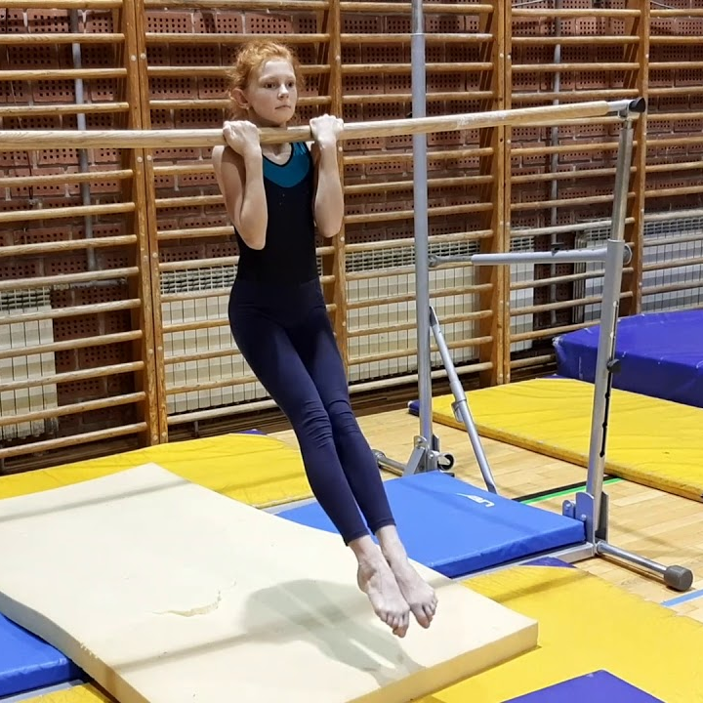
Statička snaga ruku i ramenog pojasa
Statička snaga ruku i ramenog pojasa je definirana kao sposobnost dugotrajnog izometrijskog naprezanja mišića ruku i ramenog pojasa.
Ovu sposobnost procjenjujemo testom izdržaj u visu zgibom.

Slide 22
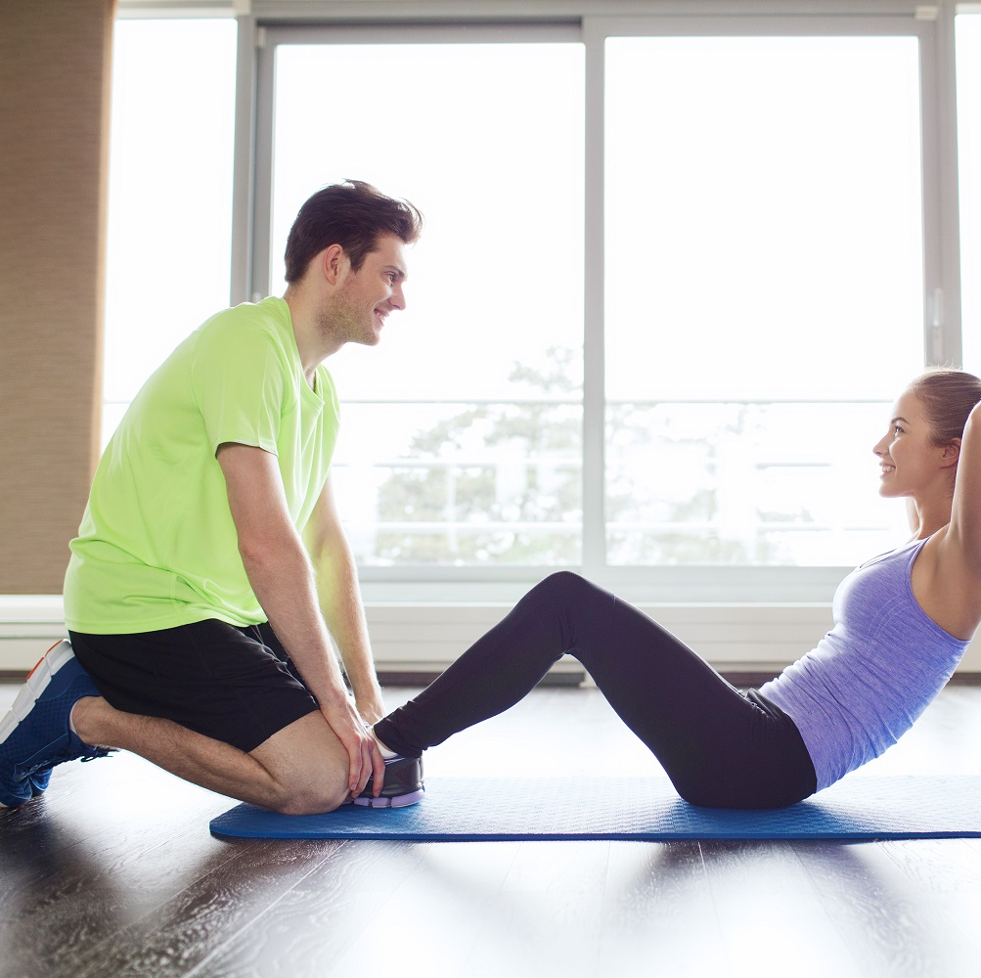
Repetitivna snaga trupa
Definirana je kao sposobnost dugotrajnog rada mišića trupa u izotoničkom režimu naprezanja.
Repetitivnu snagu trupa procjenjujemo testom podizanje trupa.

Slide 23
Motoričke sposobnosti valja pratiti i razvijati iz više razloga:
Motoričke sposobnosti nisu važne same za sebe, već i za razvoj ostalih sposobnosti i osobina
Ako se ne razvijaju na vrijeme nećemo biti u mogućnosti razviti ih do našeg genetski predodređenog maksimuma
Razvojem motoričkih sposobnosti utječemo i na razvoj inteligencije
Testiranjem motoričkih sposobnosti možemo planirati trening za njihov razvoj, kontrolirati napredak i pravilno usmjeriti učenika u šport.

Slide 24
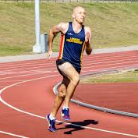
Funkcionalne sposobnosti
Funkcionalne sposobnosti su odgovorne za razinu, stabilnost i regulaciju sustava za transport energije.
Testiramo ih trčanjem na 600 i 800m.

Slide 25
Razvojem funkcionalnih sposobnosti:
Poboljšavamo rad unutarnjih organa
Sprječavamo prerano starenje i umiranje stanica
Utječemo na regulaciju tjelesne mase i potkožnog masnog tkiva
Sprječavamo dijabetes
Smanjujemo mogućnost srčano krvožilnih smetnji
….

Slide 26

Ponovimo što smo naučili
Zadatak 1
https://learningapps.org/17922097

Slide 27

Zadatak 2
https://learningapps.org/17922978

Slide 28

Sportski pozdrav do slijedećeg sata

